Slide 1
DIAGRAM ALIR

Slide 2
Bahan utama tidak perlu dikotak, oval, bulat, dll (Hanya tulisan saja)
Bahan utama dimulai dari atas
Proses diberi kotak
Produk antara juga hanya tulisan
Bahan pembantu hanya tulisan juga dan di sebelah kiri
Hasil samping juga hanya tulisan dan di sebelah kanan

Slide 3
Diagram Alir Kualitatif
Proses pengolahan Tepung Singkong :
Singkong dikupas dan dibersihkan kulitnya. Singkong kupas dan bersih kemudian dipotong dengan ketebalan ± 1 cm. Potongan singkong kemudian dikeringkan dengan cabinet dryer dengan suhu 60 ⁰C selama 8 jam. Potongan singkong kering kemudian dikecilkan ukurannya dan diayak 80 mesh.

Slide 4
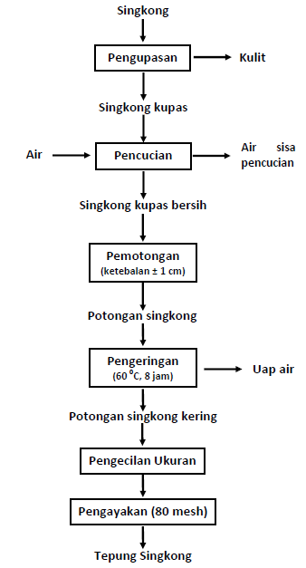

Slide 5
Diagram Alir Kuantitatif
Proses pengolahan Tepung Singkong :
Singkong (100 ton) dikupas kulitnya dan dibersihkan. Banyaknya kulit 2 % dari berat singkong, sedangkan perbandingan singkong kupas dengan air untuk mencuci 1 : 2. Kotoran yang menempel di singkong kupas ± 0,2 % berat singkong kupas. Singkong kupas dan bersih kemudian dipotong dengan ketebalan ± 1 cm. Potongan singkong (kadar air 65 % (wb)) kemudian dikeringkan dengan cabinet dryer dengan suhu 60 ⁰C selama 8 jam. Potongan singkong kering mempunyai kadar air (wb) 10 %. Potongan singkong kering kemudian dikecilkan ukurannya dan diayak 80 mesh.

Slide 6
